Slide 1
CalcuDoku
Trabajo Práctico Especial 1 - Grupo 7

Slide 2
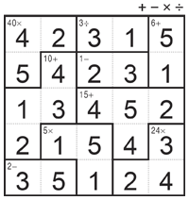
Problema a resolver
Calcudoku

Slide 3
Definición del problema
Representación
Tablero (Board)
Celdas (Cell)
Bloques (Group)

Slide 4
Definición formal del problema
Estado inicial: Tablero vacio.
Condición de solución: Tablero lleno. Satisfaciendo las operaciones de cada grupo.
Conjunto de acciones: Insertar un número en alguna celda vacía.
Función de costo: g(n) = Altura(n)

Slide 5
Reglas
Insertar un número n, en las primeras M celdas vacías. donde 0 < n < cant. filas.
Una regla se considera que no aplica, si el número a insertar ya se encuentra en la misma fila, columna o no satisface condición del grupo al que pertenece.

Slide 6
Heurísticas
Las heurísticas propuestas se basan en la satisfacción de alguna de las restricciones para ganar el juego y en la cantidad de celdas restantes por completar.
Heurística 1: “Bloques restantes”
h1(n) = CantidadDeCeldasRestantes x (BloquesRestantes/BloquesTotales)
Heurística 2: “Filas y columnas restantes”
h2(n) = CantidadDeCeldasRestantes x ( FilasColumnasRestantes / FilasColumnasTotales )
Heurística 3: “Bloques, filas y columnas restantes”
h3(n) = max{ h1(n), h2(n) }

Slide 7
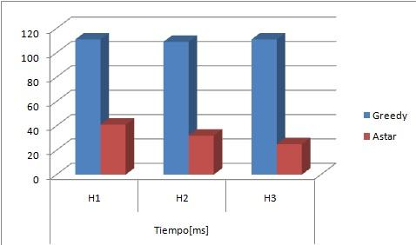
Resultados
QuadOp3X3 (5)

